Slide 1
অনলাইন ক্লাসে সবাইকে
স্বাগতম

Slide 2
পরিচিতি
বিষয়ঃ ব্যবসায় সংগঠন ও ব্যবস্থাপনা ১ম পত্র
শ্রেণিঃ একাদশ-দ্বাদশ
অধ্যায়ঃ ১০
পাঠ শিরোনামঃ ব্যবসায় উদ্যোগ
মোঃ ফরিদুল ইসলাম
প্রভাষক - ব্যবস্থাপনা
মজিদ জরিনা ফাউন্ডেশন স্কুল এন্ড কলেজ, শরীয়তপুর

Slide 3
নিচের চিত্রটিতে আমরা কী দেখতে পাচ্ছি ?
ব্যবসায় উদ্যোগ মানুষের চিন্তা-ভাবনাকে বাস্তবে রূপদান করে।
ব্যবসায় উদ্যোগ কোন বিষয়টিকে বাস্তবে রূপদান করে?

Slide 4
নিচের চিত্রটিতে আমরা কী দেখতে পাচ্ছি ?
যিনি ব্যবসায় উদ্যোগ গ্রহণ করেন তিনি ব্যবসায় উদ্যোক্তা।
যিনি ব্যবসায় উদ্যোগ গ্রহণ করেন তিনি কি ?

Slide 5
নিচের চিত্রটিতে আমরা কী দেখতে পাচ্ছি ?
ব্যবসায় পরিচালনার ক্ষেত্রে সংকট এড়ানো যায় উদ্যোক্তার গুণাবলি দ্বারা।
ব্যবসায় পরিচালনার ক্ষেত্রে সংকট এড়ানো যায় কোন উপায়ে ?

Slide 6
নিচের চিত্রটিতে আমরা কী দেখতে পাচ্ছি ?
ব্যবসায় উদ্যোগ বেকারত্ব হ্রাস করে।
ব্যবসায় উদ্যোগ কি হ্রাস করে?

Slide 7
নিচের চিত্রটিতে আমরা কী দেখতে পাচ্ছি ?
ব্যবসায় উদ্যোগ উন্নয়নে অন্যতম বাধা হল চাকরির প্রতি বেকারদের অধিক আগ্রহ ।
ব্যবসায় উদ্যোগ উন্নয়নে অন্যতম বাধা কোনটি?

Slide 8
আজকের পাঠ
ব্যবসায় উদ্যোগ

Slide 9
শিখনফল
এই পাঠ শেষে শিক্ষার্থীরা
উদ্যোগ কি তা বলতে পারবে।
উদ্যোগের বৈশিষ্ট্য ও কার্যাবলি ব্যাখ্যা করতে পারবে।
আত্ম কর্মসংস্থান ও ব্যবসায় উদ্যোগের পার্থক্য করতে পারবে।
৪. একজন সফল উদ্যোক্তার গুণাবলি সনাক্ত করতে পারবে।

Slide 10
ব্যবসায় উদ্যোগ কি
একজন ব্যক্তি যখন নিজের কর্মসংস্থানের কথা চিন্তা করে কোন চাকরি বা কারো অধিনস্ত না থেকে নিজে থেকেই কোন ব্যাবসা প্রতিষ্ঠান স্থাপন করার চেষ্টা করেন বা পরিকল্পনা শুরু করেন তখন তাকে উদ্যোক্তা বলা হয় । ব্যবসায় উদ্যেক্তার উদ্যেগ যখন সফল কিংবা স্বনিরভর হয় তখন তাকে বলা হয় ব্যবসায়ি ।

Slide 11
ব্যবসায় উদ্যোগ কি ?
লাভবান হওয়ার আশায় লোকসানের সম্ভাবনা জেনেও ঝুঁকি নিয়ে ব্যবসায় প্রতিষ্ঠার জন্য দৃঢ়ভাবে এগিয়ে যাওয়া ও সফলভাবে ব্যবসায় পরিচালনা করাকে ব্যবসায় উদ্যোগ বলে।

Slide 12
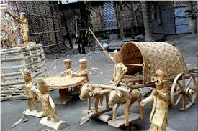
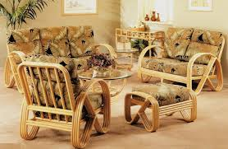
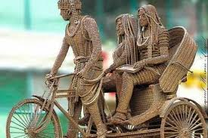
উদ্যোগ কি?
মনে কর, তুমি বাঁশ ও বেত দিয়ে সুন্দর সুন্দর জিনিস তৈরি করতে পার। এখন নতুন ধরনের বাঁশ ও বেতের সামগ্রী দেখে তা বানানোর চেষ্টা করলে। এটি তোমার উদ্যোগ।

Slide 13
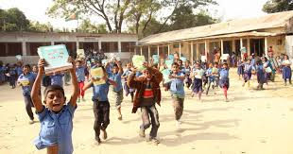
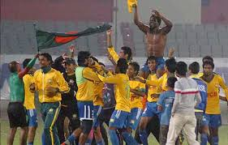
উদ্যোগের উদাহরণ
সাধারণ অর্থে যে কোন কাজের কর্মপ্রচেষ্টাকে উদ্যোগ বলা হয়। যেমনঃ স্কুল , হাসপাতাল.ক্লাব প্রতিষ্ঠা ইত্যাদি উদ্যোগের উদাহরণ।
স্কুল প্রতিষ্ঠা
হাসপাতাল প্রতিষ্ঠা
ক্লাব প্রতিষ্ঠা

Slide 14
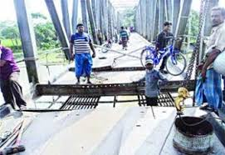
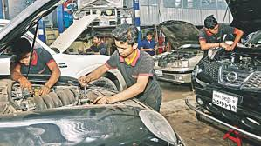
উদ্যোগ ও ব্যবসায় উদ্যোগের পার্থক্য
১। উদ্যোগ যে কোন বিশয়ে হতে পারে। অলাভ জনকও হতে পারে। যেমনঃ সেতু মেরামত।
২। এটি অনার্থিক কর্মোদ্যোগ।
১।
১। লাভের আশায় পণ্য বা সেবার আদান-প্রদানকে ব্যবসায় উদ্যোগ বলা হয়। যেমনঃ অটোমোবাইল সার্ভিসিং।
২। এটি আর্থিক কর্মোদ্যোগ।

Slide 15
একক কাজ
উদ্যোগ কী?
কর্মসংস্থান সৃষ্টি করতে কোনটির ভূমিকা অনস্বীকার্য?
উদ্যোক্তারা কীসের মাধ্যমে পরিকল্পনা তৈরি করেন?
উত্তর : কোনো কাজ শুরু করার প্রাথমিক প্রচেষ্টা
2. উত্তর : ব্যবসায় উদ্যোগ ও উদ্যোক্তার
3. উত্তর : বিচার বিশ্লেষণের মাধ্যমে

Slide 16
ব্যবসায় উদ্যোগের বৈশিষ্ট্য
এটি ব্যবসায় স্থাপনের কর্ম উদ্যোগ
ঝুঁকি আছে জেনেও লাভের আশায় ব্যবসায় পরিচালনা
ব্যবসায় সম্পর্কে ধারণা ও চিন্তা-ভাবনাকে বাস্তবে রুপদানে সহায়তা করে
ব্যবসায় উদ্যোগের একটি ফল হচ্ছে একটি পণ্য বা সেবা
ব্যবসায় প্রতিষ্ঠানটি সফল ভাবে পরিচালনা করা
নিজের জন্য কর্মসংস্থান সৃষ্টি করা
অন্যদের জন্য কর্মসংস্থান সৃষ্টি করা
সার্বিক ভাবে দেশের অর্থনৈতিক উন্নয়নে অবদান রাখা
মুনাফার পাশাপাশি সামাজিক দায়বদ্ধতা গ্রহণ করা

Slide 17
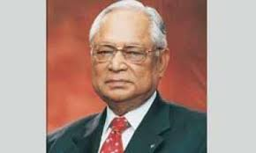
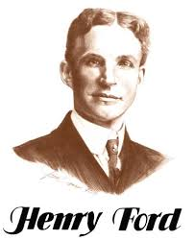
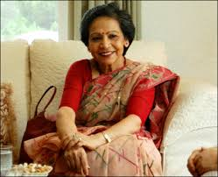
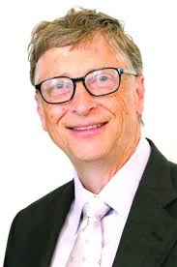
ব্যবসায় উদ্যোগ ও ব্যবসায় উদ্যোক্তা
লাভের আশায় ঝুঁকি নিয়ে অর্থ ও শ্রম বিনিয়োগ করাই হলো ব্যবসায় উদ্যোগ।
যিনি ব্যবসায় উদ্যোগ গ্রহণ করেন তিনিই ব্যবসায় উদ্যোক্তা।

Slide 18
ঊদ্যেক্তার গুনাগুন সমুহ
১. ঝুঁকি আছে জেনেও লাভের আশায় ব্যবসায় পরিচালনা।ব্যবসায় উদ্যোগ সঠিকভাবে ঝুঁকি পরিমাপ করতে এবং পরিমিত ঝুঁকি নিতে সহায়তা করে।
২. ব্যবসায় উদ্যোগের অন্য একটি ফলাফল হলাে একটি পণ্য বা সেবা
অন্যদের জন্য কর্মসংস্থান সৃষ্টি করা।
৩. ব্যবসায় উদ্যোগ মালিকের কর্মসংস্থানের পাশাপাশি অন্যদের জন্যও কর্মসংস্থানের সুযােগ সৃষ্টি করেন

Slide 19
ব্যবসায়িক পরিবেশ ও উদ্যোক্তা
বর্তমান প্রতিযােগিতামূলক বিশ্বে ব্যবসায়িক পরিবেশের সকল উপাদান অনুকূল না হলে ব্যবসায়-বাণিজ্যে উন্নতি লাভ করে টিকে থাকা কঠিন।জাতি, ধর্মীয় বিশ্বাস, ভােক্তাদের মনােভাব, মানব সম্পদ, শিক্ষা ও সংস্কৃতি, ঐতিহ্য, বিজ্ঞান ও প্রযুক্তি, প্রভৃতি ব্যবসায়ের পরিবেশ ।
যে ব্যক্তি দৃঢ় মনােবল ও সাহসিকতার সাথে ফলাফল অনিশ্চিত জেনেও ব্যবসায়স্থাপন করেন ও সফলভাবে ব্যবসায় পরিচালনা করেন, তিনি ব্যবসায় উদ্যোক্তা বা শিল্পোদ্যোক্তা। ব্যবসায় উদ্যোগ (Entrepreneurship) এবং ব্যবসায় উদ্যোক্তা (Entrepreneur) শব্দ দুটি একটি অন্যটির সাথে অঙ্গাঙ্গিভাবে জড়িত। যিনি ব্যবসায় উদ্যোগ গ্রহণ করেন তিনিই ব্যবসায় উদ্যোক্তা ।

Slide 20
১। উদ্যোক্তার ব্যক্তিগত গুণ কোনটি?
ক ঝুঁকি গ্রহনের ক্ষমতা খ অর্থ সংগ্রহের ক্ষমতা
গ সুনাম বৃদ্ধি ঘ কোনটি নয়
২ । ব্যবসায় উদ্যোগের জনক কে ?
ক জোসেফ এ সুমপিটার খ রিচার্ড ক্যান্টিলন
গ অ্যাডাম স্মিথ ঘ রবার্ট ওয়েন
৩। ব্যবসায়ের ঝুঁকি কে বহন করে ?
ক সরকার খ বীমা প্রতিষ্ঠান
গ ভোক্তা ঘ উদ্যোক্তা
৪ । উদ্যোগ শব্দটি প্রথম কে চালুকরেন ?
ক জোসেফ এ সুমপিটার খ রিচার্ড ক্যান্টিলন
গ অ্যাডাম স্মিথ ঘ রবার্ট ওয়েন
৫ । উদ্যোক্তার ব্যবসায়িক গুণ কোনটি?
ক ঝুঁকি গ্রহনের ক্ষমতা খ অর্থ সংগ্রহের ক্ষমতা
গ সুনাম বৃদ্ধি ঘ কোনটি নয়

Slide 21
ক্লাসের সবাইকে ধন্যবাদ জানিয়ে শেষ করছি

